Slide 1
Сценарий непосредственно образовательной деятельности по познавательному и речевому развитию детей старшего дошкольного возраста «Прогулка в Африку с доктором Айболитом»
Силакова Тамара Ивановна
воспитатель
Муниципальное бюджетное дошкольное образовательное учреждение г.Мурманска детский сад комбинированного вида № 34
Вторая Всероссийская научно-методическая конференция, 10 ноября 2014 - 10 февраля 2015
"Педагогическая технология и мастерство учителя"

Slide 9
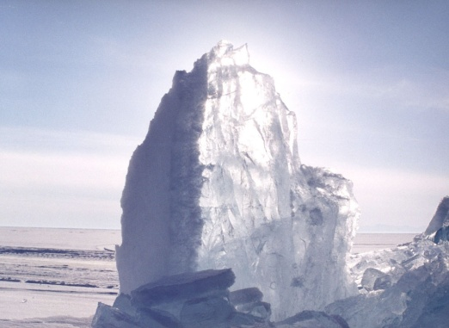
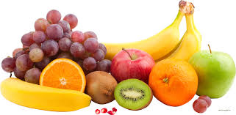
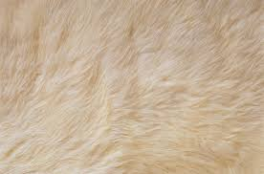
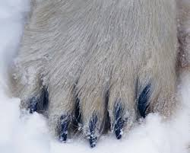
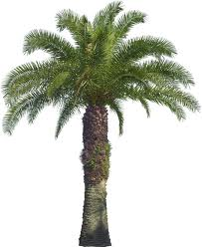
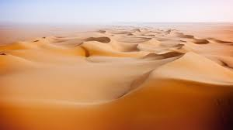
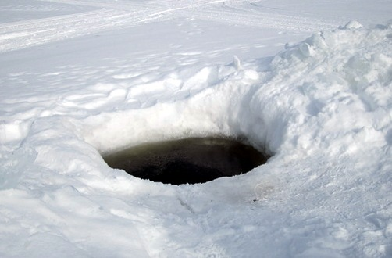
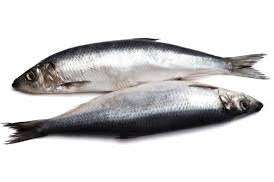
Что подходит белому медведю

Slide 10
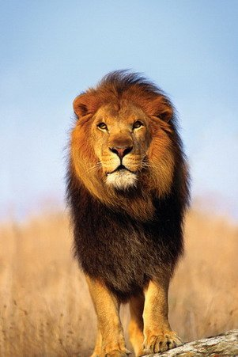
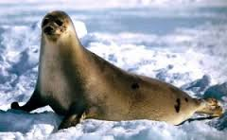
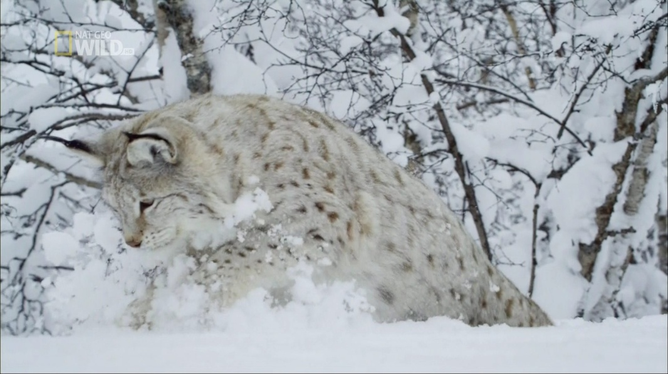
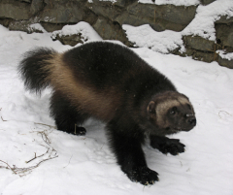
ЧЕТВЁРТЫЙ ЛИШНИЙ

Slide 11
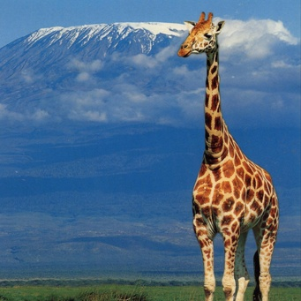
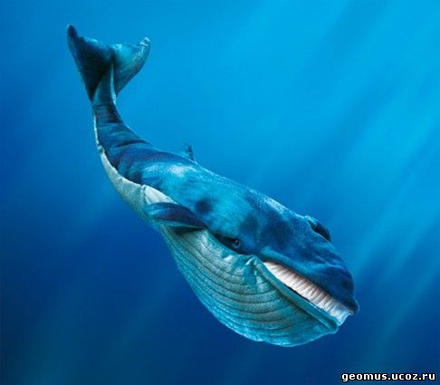
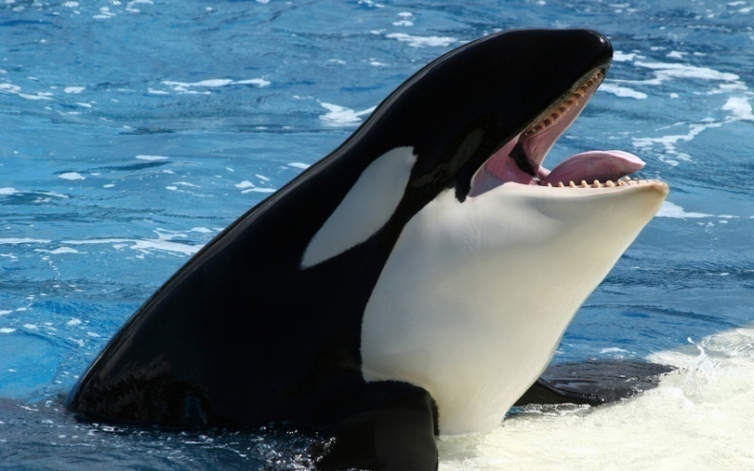
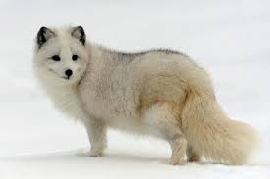
ЧЕТВЁРТЫЙ ЛИШНИЙ

Slide 12
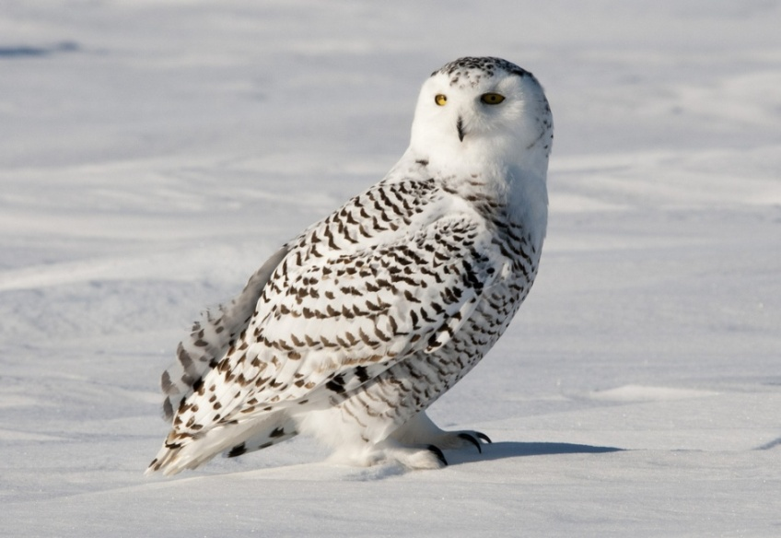
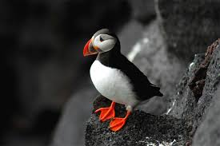
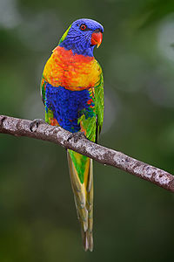
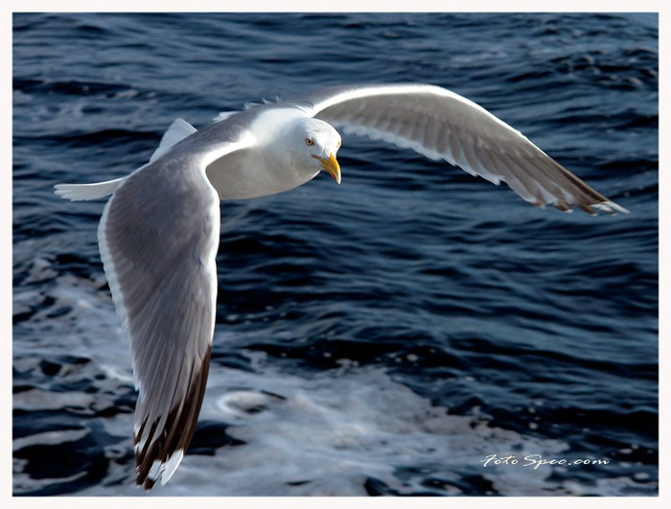
ЧЕТВЁРТЫЙ ЛИШНИЙ

